Slide 1
水安全計画の
概要と策定意義について
＜内容＞
水安全計画の意義、目的
水安全計画の概要
水安全計画と危機管理マニュアルとの違い

Slide 2
水安全計画の意義及び目的
供給する水道水の安全性をより一層高め、継続的に供給すること
意義
目的
水道システムに存在する危害を抽出・特定し、それらを継続的に監視・制御する
ことにより、安全な水の供給を確実にするシステムづくりを目指すもの
1）安全性の向上
2）維持管理の向上・効率化
3）技術の継承
4）需要者への安全性に関する説明責任
5）一元管理
6）関係者の連携強化
策定による効果
✔より一層安全で安心な
水道水の供給を実現
大きな効果が
期待できます！
✔水道システム全体の
維持管理水準の向上
✔水質監視、施設管理、
運転制御等の技術の継承
＜水安全計画の策定にあたって＞
『水安全計画作成支援ツール簡易版』の活用 ～まずはチャレンジ！～
水安全計画の策定や運用、水質に関する専門的なノウハウを有する協力者の活用

Slide 3
水安全計画の主な内容
＜水安全計画の作成手順＞
水安全計画は、以下のような構成で作成します。
現況を把握
危害を分析
管理措置と
監視により
継続的に安全を維持
レビューにて
よりよい計画へ

Slide 4
水安全計画の概要
簡易版では、簡略化を図っています
1.水安全計画策定・推進チームの編成
地域の水道の実状を、推進チーム内で話しあい、安全な水質を維持していく方策を探ります
水安全計画策定・推進チームの構成及び役割の例
2.水道システムの概要整理
現状の水道システムの概要を整理する
①事業形態（水道事業、用水供給事業）
②水源の種別（河川水、ダム・湖沼水、地下水、伏流水等）
③水源水域の特徴（情報収集、地図）
④浄水処理方法（塩素消毒のみ、急速ろ過など）
⑤配水・給水施設の規模、特徴
⑥給水区域の特徴
フローチャートを作成する
（水源、取水、浄水処理、給配水）
汚染源情報を整理する（生活系、農業・畜産系、工業系等）
収集した水源情報や汚染源情報は、地図上に示し水源流域図を作成すると視覚的にわかりやすくなります。

Slide 5
水道システムの概要整理 ～水道事業者等が収集すべき情報～
水源～給水栓に至る水道システムに存在する危害原因事象（リスク）を抽出するために、関連情報を収集します。水道システムの概要を把握するためには、最新の許認可文書や事業年報等を参考にするとよいです。しかし、水源に関する汚染源等の情報は、別途収集する必要がありますので、次頁以降に事例を示します。
水源から給水末端（又は受渡し地点）の流れを示す
計器類を示し、監視地点を明らかにする
簡易版では、計測箇所を省略しています
簡易版では、パーツを組み合わせて作成することができます。
サンプリング地点を示し、水質検査の箇所を明らかにする
薬品注入点を示し、措置を講じる箇所を明らかにする
これらをわかりやすい形でとりまとめます
フローチャート（例）

Slide 6
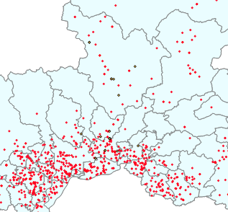
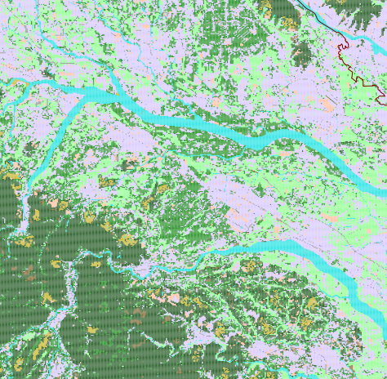
水道システムの概要整理 ～水道事業者等が収集すべき情報～
許認可資料や事業年報から得られない情報は、各種の統計資料など公表されている情報から得ることができます。
収集した水源情報や汚染源情報は、地図上に示し水源流域図を作成すると視覚的にわかりやすくなります。
水源流域図や整理方法の例
水源流域の主要施設等
化学物質取扱事業所
土地利用状況
●取水地点
◆し尿処理施設
▲下水処理場
流域内人口分布
農業経営体数、家畜飼養頭羽数
（乳用牛、肉用牛、豚、採卵鶏等）
流域内の土地利用面積割合

Slide 7
水道事業者等が収集すべき情報
1）水源、取水情報
水源流域図を作成する場合に参考となる情報の参照先
硝酸態窒素が高い場合には、肥料の情報を得ることも重要です
流域を設定するとリスクを捉えやすくなります
＊水源が地下水の場合、水源井から半径1000m程度の範囲の汚濁源の情報を収集、整理する。

Slide 8
水道事業者等が収集すべき情報
2）浄水場～給水栓
参考になると考えられる資料
最新の許認可資料
事業年報
水質検査計画
水質検査結果
資産台帳、図面
運転管理日報、月報、年報等
事故、警報報告書等
薬品仕様書
薬品購入記録
危機管理マニュアル
運転管理マニュアル
委託仕様書、委託報告書
水質は、過去5年程度の最大、最小、平均などから傾向を把握するとリスクを設定しやすくなります
水質事故に限らず、これまでに管理している中で、未然に防止した事例や対応策などが参考になります
危機管理マニュアルで想定している危害も重要な情報ですが、水安全計画では、ここに含まれていない危害にも着目します

Slide 9
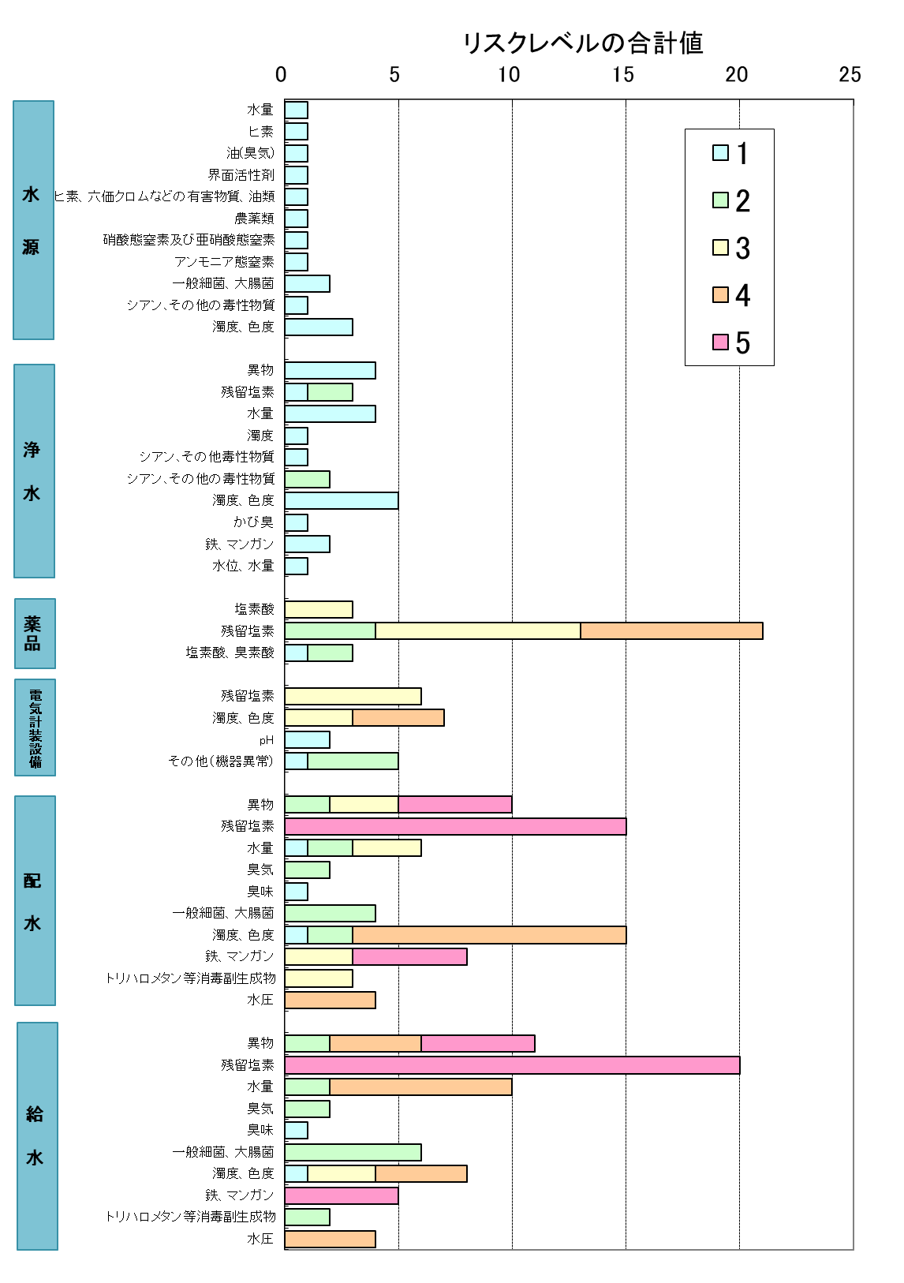
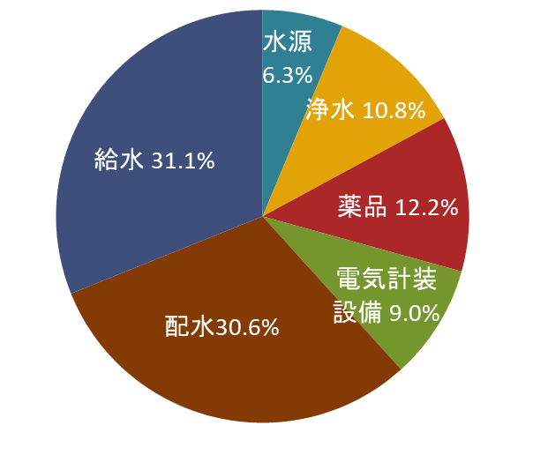
3.危害分析
水道システム全体に潜む危害原因事象（リスク）を抽出する
＜危害原因事象の例＞
豪雨による高濁度、塩素注入不足による残留塩素不足
気候変動による藻類の発生と異臭味障害
ピコプランクトンの発生によるろ過障害
畜産排水の流入による塩素消費量の増加、クリプトスポリジウムの混入
流域に存在する化学物質取扱事業場からの汚染水の流入
凝集不良による濁度の増加
次亜塩素酸ナトリウムの長期保存による有効塩素濃度の低下
危害原因事象の影響程度と発生頻度からリスクレベルを設定する
リスク解析の例
リスク発生箇所の分類
リスクレベルの高い事象がどこに存在するか等を整理するとわかりやすくなります
リスクの分布

Slide 10
4.管理措置の設定
危害原因事象ごとに管理措置や監視方法、管理基準を設定し、管理措置表を作成する
＜管理措置表の例＞
＜重要管理点＞
簡易版では、
フローと事象から自動で作表することができます！
フローと
計器略号一覧
事象ごとの
リスクレベル
危害原因事象
対応措置
計器の略号
遵守すべき（絶対ミスできない）ポイントを明らかにする
項目ごとに管理点と目標値を明らかにする

Slide 11
簡易版では、項目によっては浄水処理方式を選択することで作成できる内容もあります。
5.対応方法の設定
管理基準を逸脱した場合や予測できない事象が発生した場合の対応方法を設定する
要点をとりまとめた運転管理マニュアルを作成し、日常管理で活用する
配管劣化による赤水、黒水、鉛溶出、異物の流出がある場合
空調の故障によって次亜塩素酸ナトリウムが劣化し、
塩素酸が生じる場合の対応（例）
発生箇所
関連する項目
事象ごとに対応方法のフローを作成するとわかりやすくなる場合があります
事象を確認する方法や流れなど
事象確認
目標値を逸脱した場合の対応
対応措置
基準値を逸脱した場合の対応

Slide 12
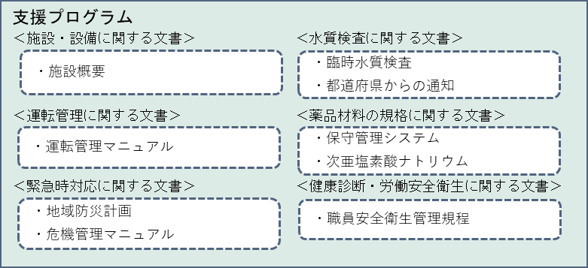
水安全計画の主な内容（3）
6.文書と記録の管理
文書と記録の管理方法についてとりきめておく
作成方法、修正方法、保存方法などについて記載する
記録を保管することで、利用者への説明責任を果たす
ここでは、記録の作成方法、修正方法、保存方法等を示す
（文書規程がある場合は、引用するとよい）
7.妥当性の確認と実施状況の検証
計画が技術的に妥当であるか確認する
水道システムが計画に沿って運用されているか定期的に確認する
8.レビュー
計画が必要十分なものであるか検証する
少なくとも3年に1回程度確認し、必要に応じ見直しを行う
9.支援プログラム
安全の確保には重要であるが直接的には水質に影響しない措置や水安全計画策定以前に策定された計画等を整理
チェックリストを作成して、
見直しの要否などを確認します
関連する文書類を整理して、必要な時にすぐ確認できるようにします
チェックリストを作成して、計画策定時のほか、年1回程度運用状況を検証します

Slide 13
水安全計画と危機管理マニュアルとの相違点
水安全計画は
ここが違います！
水道システム全体の水質における危害の抽出と管理～包括的な危害分析と危害管理～
危害の予兆段階での対応
危害発生の予兆段階で対応を開始するため、水質への影響を未然に防止することができる
対応方法を予め定めているため、水質異常時に的確かつ迅速に対応することができる
一元的に定型化・共有化しているため、各部署で同じレベルの対応が可能となる
水安全計画策定・推進チームを編成し、自らの水道の課題について定期的に協議する場を持つようになる
リスクや対応措置などを明文化することで技術の継承を図る
流域関係者等との連携した取り組みが可能となる

Slide 14

策定・改訂作業や運用を通じて得られた効果
実際のご感想です
系統ごとにフローを整理したことで、維持管理における対応箇所が明確になり、作業工程を確認しやすくなった。
情報を一冊に集約したことで、水質や運転管理等に何かあった場合にすぐ参照できるようになった。
広範囲に水道施設が点在し、処理方法も多岐に渡る。各地区の事務所で運転管理しているため、水道課（中央）で状況を把握することが難しかったが、情報を一元化したことによって状況把握が容易になっている。その際、水安全計画を参照しながら話をすることで共通理解が図りやすくなった。
危害原因事象に対する対応措置を定めたことで、既存のマニュアル類に比べ、実践的な知識として有効であった。
水安全計画において数値目標や対応方法を定めたことで、施設整備計画等の意味合いがより具体的になった。
初版では文章等が多かったが、見直し版では水質検査結果の傾向、流域汚染源の把握、水質に関するインシデント等を整理したことで、リスクの理由付けが明確になった。
様々な情報を図表等で整理したことにより、見てみようと思う資料になった。
水質異常が発生する機会が少ないことや、浄水処理を他の水道事業体に委託しているが、水安全計画の作成手順に沿って自らの水道施設を整理し、現状を客観的に見ることができ意義があったと考えている。今後も３年に１回の見直しを行い、計画を更新していく予定である。
So let’s try it!
『水安全計画作成支援ツール簡易版』を活用して、まずはチャレンジしましょう！
水安全計画の策定や運用、水質に関する専門的なノウハウを有する協力者を活用しましょう！
資料作成にあたり、ご感想をお寄せいただきました皆様、ご協力ありがとうございました。

